Slide 1
Požiadavky

Slide 2
Obsah
úvod
zápis používateľských požiadaviek
zápis systémových požiadaviek
dokument so špecifikáciou požiadaviek
proces špecifikácie požiadaviek
získanie požiadaviek
validácia požiadaviek
správa požiadaviek
prototypovanie

Slide 3
Definícia 1
Špecifikácia požiadaviek: formálny dokument slúžiaci na popis požiadaviek.
funkcie, podmienky, obmedzenia
pre zadávateľa, riešiteľov, používateľov
zrozumiteľnosť, jednoznačnosť, úplnosť, konzistentnosť

Slide 4
Definícia 2
Špecifikácia požiadaviek: proces, ktorý vedie
k vzniku dokumentu so špecifikáciou požiadaviek
requirements engineering: získanie, analýza, formulácia, validácia, správa, údržba požiadaviek

Slide 5
Používateľské a systémové požiadavky
viac úrovní podrobnosti popisu požiadaviek
„Systém musí umožniť reprezentáciu a sprístupnenie externých
súborov vytvorených inými nástrojmi.“
Používateľ musí mať možnosť definovať jednotlivé typy externých súborov podľa prípon súborového systému.
Pre každý typ musí existovať možnosť definovať externý nástroj pre zobrazenie obsahu súboru daného typu.
Pre každý typ musí existovať možnosť definovať ikonu, ktorou budú súbory tohto typu na obrazovke reprezentované.
Keď používateľ dvojitým kliknutím vyberie ikonu reprezentujúcu súbor istého typu, systém zobrazí obsah tohto súboru použitím externého nástroja definovaného pre daný typ súborov.
Notes:
úrovne podrobnosti: od vysoko abstraktného popisu služby, ktorú má systém poskytnúť až po technicky detailný popis tejto služby
príklad: zadanie do verejnej súťaže (musí byť dostatočne všeobecné) a detailne rozpracované požiadavky

Slide 6
Používateľské požiadavky:
zákazník (manažéri)
zákazník (technici)
používatelia
riešiteľ (manažéri)
riešiteľ (architekti)
riešiteľ (vývojári)
Systémové požiadavky:
zákazník (manažéri)
zákazník (technici)
používatelia
riešiteľ (manažéri)
riešiteľ (architekti)
riešiteľ (vývojári)

Slide 7
Funkčné a nie-funkčné požiadavky
funkčné požiadavky:
  aké služby (funkcie) má systém poskytovať
nie-funkčné požiadavky:
  akým spôsobom má systém tieto služby poskytovať (podmienky, obmedzenia)
Notes:
mierne umelé rozdelenie: dajú sa identifikovať prekryvy, keď požiadavka vyzerá ako nie-funkčná, ale pri bližšom pohľade sa rozvinie na funkčné požiadavky
existujú aj všeobecné požiadavky vyjadrujúce zámer, účel systému; tiež doménové požiadavky hovoriace o funkciách, ale nepriamo – odkazom napr. na iné štandardy

Slide 8
Príklady
Systém musí uchovávať informácie o všetkých materiáloch v knižnici, vrátane kníh, časopisov, video a audio pások, správ, počítačových diskiet a médií CD/DVD-ROM.
Systém musí umožniť používateľom vyhľadanie ľubovoľného materiálu podľa názvu, autora alebo ISBN/ISSN.
Používateľské rozhranie systému musí byť implementované prostredníctvom prehliadača World Wide Web.
Systém musí byť schopný spracovať minimálne 20 transakcií za sekundu.
Funkcie systému určené pre verejnosť musia byť demonštrovateľné v priebehu maximálne 10 minút.
Notes:
Funkčné požiadavky sú tu relatívne abstraktné (user requirements)

Slide 9
Nie-funkčné požiadavky
požiadavky na produkt
  používateľské rozhranie / jednoduchosť použitia
  efektívnosť / výkon
  spoľahlivosť
  portabilita / flexibilnosť
  interoperabilita
  zhoda s legislatívou
požiadavky na organizáciu / projekt
  dodávka: čas, náklady, spôsob, ...
  implementácia: nástroje, proces, riadenie kvality, ...
často kritické
Notes:
legislatíva: napr. ochrana os. údajov
kritickosť: nesprávne implementované funkčné požiadavky sa dajú (niekedy) obísť, ak však nie je dostatočná spoľahlivosť, alebo nie je systém dodaný včas, je to väčší problém

Slide 10
Prostriedky zápisu požiadaviek
používateľské požiadavky:
prirodzený jazyk
neformálne diagramy
tabuľky
systémové požiadavky:
(štruktúrovaný) prirodzený jazyk, tabuľky
semiformálne grafické prostriedky
jazyky pre popis programu/návrhu (PDL/DDL)
matematické špecifikácie
Notes:
presnosť vs. zrozumiteľnosť
PDL/DDL = program/design description languages

Slide 11
Obsah
úvod
zápis používateľských požiadaviek
zápis systémových požiadaviek
dokument so špecifikáciou požiadaviek

Slide 12
Zápis používateľských požiadaviek
4.5 LIBSYS musí poskytovať finančný podsystém, ktorý bude uchovávať informácie o všetkých platbách používateľov systému. Správcovia musia mať možnosť nakonfigurovať tento podsystém tak, aby mohli pravidelní používatelia využívať zľavy.
2.6 Mriežka. Na uľahčenie umiestňovania entít v diagrame môže používateľ zapnúť mriežku buď v centimetroch alebo v palcoch, a to prostredníctvom tlačidla na riadiacom paneli. Po zapnutí aplikácie je mriežka vypnutá. Môže byť zapnutá a vypnutá v ľubovoľnom momente editovania, a v ľubovoľnom momente môže byť jej mierka prepnutá medzi centimetrami a palcami. Možnosť mriežky bude poskytnutá aj v režime „zobrazenie celej strany“, ale počet čiar mriežky bude v takomto prípade znížený, aby sa predišlo vyplneniu diagramu pomocnými čiarami mriežky.
Notes:
tradične v prirodzenom jazyku

Slide 13
Problémy prirodzeného jazyka
chýbajúca presnosť a jednoznačnosť
spájanie nesúvisiacich vecí
3.1 Systém pre používateľa poskytne vhodné prehliadače na zobrazenie dokumentov zo skladu dokumentov.
4.5 LIBSYS musí poskytovať finančný podsystém, ktorý bude uchovávať informácie o všetkých platbách používateľov systému. Správcovia musia mať možnosť nakonfigurovať tento podsystém tak, aby mohli pravidelní používatelia využívať zľavy.
Notes:
presnosť/jednoznačnosť:
príklad: vhodné prehliadače – text viewer / „rozumné zobrazovanie“ (HTML, PDF, RTF, DOC, ...)
spájanie nesúvisiacich vecí: ide buď o nesúvisiace požiadavky (requirements amalgamation) alebo dokonca aj o spájanie požiadaviek s cieľmi systému a návrhovými informáciami (requirements confusion)
príklad: zľavy - v danej chvíli nepodstatný detail

Slide 14
Problémy prirodzeného jazyka (2)
2.6 Mriežka. Na uľahčenie umiestňovania entít v diagrame používateľ môže zapnúť mriežku buď v centimetroch alebo v palcoch, a to prostredníctvom voľby v riadiacom paneli. Po zapnutí aplikácie je mriežka vypnutá. Môže byť zapnutá a vypnutá v ľubovoľnom momente editovania, a v ľubovoľnom momente môže byť jej mierka prepnutá medzi centimetrami a palcami. Možnosť mriežky bude poskytnutá aj v režime „zobrazenie celej strany“, ale počet čiar mriežky bude v takomto prípade znížený, aby sa predišlo vyplneniu diagramu pomocnými čiarami mriežky.
2.6 Mriežka. Na uľahčenie umiestňovania entít v diagrame používateľ môže zapnúť mriežku buď v centimetroch alebo v palcoch, a to prostredníctvom voľby v riadiacom paneli. Po zapnutí aplikácie je mriežka vypnutá. Môže byť zapnutá a vypnutá v ľubovoľnom momente editovania, a v ľubovoľnom momente môže byť jej mierka prepnutá medzi centimetrami a palcami. Možnosť mriežky bude poskytnutá aj v režime „zobrazenie celej strany“, ale počet čiar mriežky bude v takomto prípade znížený, aby sa predišlo vyplneniu diagramu pomocnými čiarami mriežky.
Notes:
requirements confusion/amalgamation:
funkčná požiadavka: možnosť použitia mriežky
funkčná požiadavka – detail: v centimetroch alebo palcoch
nie-funkčná požiadavka – detail: prostredníctvom voľby v riadiacom paneli
zdôvodnenie: na uľahčenie umiestňovania entít
neúplnosť informácie:
niektoré inicializačné informácie (stav: vypnutý), ale nie všetky (cm / palce)
niektoré detaily (nastavovanie jednotiek), ale nie všetky (medzery medzi čiarami)

Slide 15
2.6.1 Mriežka
Editor poskytne možnosť zobrazenia mriežky, kedy sa
na pozadí okna s editovaným diagramom zobrazí
matica horizontálnych a vertikálnych čiar. Táto mriežka
bude pasívna, t.j. prípadné zarovnanie entít k nej bude
zodpovednosťou používateľa.
Zdôvodnenie: Mriežka pomáha používateľovi dosiahnuť upravený diagram s dobre rozmiestnenými entitami. Aj keď aktívna mriežka, ktorá entity „pritiahne“ k svojim čiaram, môže byť užitočná, toto umiestňovanie nie je vždy presné. Používateľ najlepšie vie, kam majú byť jednotlivé entity umiestnené.
Podrobná špecifikácia: ECLIPSE/WS/Tools/DE/FS časť 5.6
Zdroj: Ray Wilson, Glasgow Office
Notes:
zdôvodnenie: pre neskoršie úvahy nad prípadnou zmenou,
zdroj: pre možnosť konzultácií (pri vyjasňovaní, pri zmene), ...
neuvádzať príliš veľa informácií, aby sa zbytočne neobmedzovala množina vhodných riešení

Slide 16
Jednoznačnosť pri NFR
Zámer
Systém má byť pre skúsených operátorov jednoducho použiteľný a má byť organizovaný tak, aby boli minimalizované používateľské chyby.
Verifikovateľná nie-funkčná požiadavka
Skúsení operátori musia byť po dvojhodinovom zaškolení schopní používať všetky funkcie systému. Po tomto zaškolení nesmie priemerný počet chýb urobených skúsenými operátormi za deň prekročiť dve chyby.

Slide 17
Jednoznačnosť pri NFR (2)
výkon / efektívnosť | doba odozvy
 | transakcie / sekundu
 | počet paralelne pracujúcich používateľov
veľkosť | KB
ľahkosť použitia | čas na zaškolenie
spoľahlivosť | čas medzi zlyhaniami (MTTF)
 | chybovosť (POFOD, ROCOF)
 | dostupnosť (AVAIL)
 | doba reštartu
portabilita | počet modulov / príkazov závislých na platforme
Notes:
v praxi: je problém sa takto kvantitatívne vyjadriť
neexistujú vhodné metriky,
obmedzené schopnosti zákazníka – napr. predstava, čo znamená 99% dostupnosť alebo ako popísať dobu odozvy na systém všeobecne,
náročnosť overenia kvantitatívne špecifikovaných požiadaviek
výsledok: často sa miešajú goals a NFR
konfliktnosť / nerealizovateľnosť (potenciálne konflikty: funkčnosť x jazyk x efektívnosť (miesto v pamäti), spoľahlivosť alebo doba odozvy x čas/náklady, ...)

Slide 18
Ako písať používateľské požiadavky
použiť štandardizovaný formát
využívať formátovanie
používať jazyk konzistentne
vyhnúť sa IT žargónu
snažiť sa o jednoznačnosť pri zachovaní zrozumiteľnosti
Notes:
vrátane rationale, zdroja, číslovania (kvôli referenciám vrátane vzájomných);
využívať formátovanie – bold, italics, farba, ...
špeciálny prípad: musí, má
tam, kde je to možné
vrátane NFR

Slide 19
Obsah
úvod
zápis používateľských požiadaviek
zápis systémových požiadaviek
dokument so špecifikáciou požiadaviek

Slide 20
Zápis systémových požiadaviek
štruktúrovaný prirodzený jazyk
tabuľky
semiformálne grafické prostriedky
jazyky pre abstraktný návrh
matematické špecifikácie
Notes:
sú detailnejšie - popisujú do istej miery „ako“ bude systém realizovať používateľské požiadavky (zatiaľ však viac-menej bez návrhových informácií typu platforma, štruktúra, ... – pri zložitejších systémoch sa návrhovým informáciám nedá celkom vyhnúť)
používa sa aj prirodzený jazyk, ale na rozdiel od používateľských požiadaviek sa môže použiť aj špecializovanejšia notácia

Slide 21
Funkcia: Vypočítaj dávku inzulínu pri bezpečnej hladine cukru
Popis Vypočíta dávku inzulínu, ktorý má byť podaný, za predpokladu, že
nameraná hladina cukru je v bezpečnom úseku 3 až 7 jednotiek
Vstupy Aktuálna hodnota cukru (r2), predchádzajúce dve merania (r0, r1)
Zdroj Aktuálna hodnota zo senzora, ostatné z pamäte
Výstupy CompDose – dávka inzulínu, ktorá má byť podaná
Cieľ Riadiaci program
Detaily CompDose má byť 0 ak je hladina cukru stabilná alebo klesá, alebo
ak hladina stúpa, avšak rýchlosť jej vzostupu je klesajúca. Ak hladina
stúpa a rýchlosť vzostupu stúpa tiež, CompDose sa vypočíta
ako rozdiel aktuálnej a predchádzajúcej hodnoty hladiny cukru delený 4
a zaokrúhlený. Ak je výsledok po zaokrúhlení 0, použije sa minimálna
aplikovateľná dávka.
Vstupná podmienka
Zásobník inzulínu obsahuje minimálne jednu maximálnu povolenú
dávku inzulínu.
Výstupná podmienka
r0 sa nahradí r1, potom r1 sa nahradí r2
Bočné efekty
Žiadne
Notes:
ponecháva pochopiteľnosť a výrazovú silu prirodzeného jazyka, zavádza pritom istú štruktúru
linka na webstránku s kompletnou špecifikáciou
čo keď nie je splnená precondition ?

Slide 22
Tabuľka
Podmienka | Akcia
úroveň cukru klesá: r2 < r1 | CompDose = 0
úroveň cukru sa nemení: r2 = r1 | CompDose = 0
úroveň cukru stúpa, ale rýchlosť stúpania klesá: r2 > r1 & r2-r1 < r1-r0 | CompDose = 0
úroveň cukru stúpa, rýchlosť stúpania neklesá r2 > r1 & r2-r1 >= r1-r0 | CompDose = round((r2-r1)/4) ak výsledok = 0, tak CompDose = MinimalDose

Slide 23
Názov | Tlač preukazov
Identifikátor | UC004
Cieľ | vyrobiť preukazy pre vybrané osoby
Vstupné podmienky | operátor je prihlásený do systému
Výstupné podmienky v prípade úspechu | v databáze preukazov vzniknú záznamy pre vytlačené preukazy
Výstupné podmienky v prípade neúspechu | systém vypíše chybové hlásenie; potenciálne nastane chybový stav vyžadujúci zásah operátora do databázy preukazov
Primárni a sekundárni účastníci (Actors) | Operátor

Slide 24
Postup:
Krok | Akcia
1 | operátor vo svojom používateľskom rozhraní zvolí funkciu tlače preukazov
2 | operátor si zvolí typ preukazov, ktoré chce tlačiť (študentské, zamestnanecké)
3 | systém zobrazí vhodné GUI na vyhľadávanie/filtrovanie osôb, kde operátor vyberie osoby, pre ktoré sa budú tlačiť preukazy
4 | systém zobrazí zoznam vybraných osôb
5 | operátor kliknutím na niektorú položku zoznamu môže zmeniť všetky údaje o danej osobe, okrem univerzitného osobného čísla (UOČ)
6 | systém automaticky doplní čísla ISIC/ITIC licencií, v prípade, že typ tlačených preukazov tieto čísla vyžaduje

Slide 25
Postup (pokračovanie):
Krok | Akcia
7 | systém automaticky k daným osobám vyhľadá fotografie v databáze fotografií
8 | systém vytvorí MDB súbor a skopíruje ho do prednastaveného zdieľaného adresára, potom systém čaká na pokyn operátora
9 | operátor spustí externý program na tlač preukazov (VSPrint), ktorý preukazy vytlačí a do MDB súboru doplní čísla týchto preukazov
10 | po skončení VSPrint systém znovu otvorí MDB súbor, na pokyn operátora
11 | systém zobrazí zoznam osôb v tomto MDB súbore
12 | operátor má možnosť ľubovoľný z týchto záznamov vyradiť zo zoznamu
13 | systém naimportuje ostávajúce záznamy do databázy preukazov

Slide 26
Alternatívy:
Krok | Akcia
7 | ak sa nepodarí nájsť všetky fotografie, systém zobrazí zoznam takýchto osôb
7a | operátor musí doplniť chýbajúce fotografie alebo odstrániť záznam zo zoznamu, ak k nemu nemá fotografiu
9 | operátor v tomto kroku môže zvoliť, že ide o hromadnú tlač a chce využiť služby externého dodávateľa
9a | systém v tom prípade odošle MDB súbor ako aj všetky potrebné fotografie externému dodávateľovi (FTP prenos)
9b | tým sa proces preruší, kroky 10-13 sa vykonajú, až keď bude k dispozícii doplnený MDB
9c | systém si tento stav pamätá a operátor potom iniciuje vykonanie krokov 10-13 s tým, že poskytne požadovaný MDB súbor
13 | v prípade zlyhania importu systém vypíše chybové hlásenie so zoznamom tých záznamov, pre ktoré import zlyhal

Slide 27
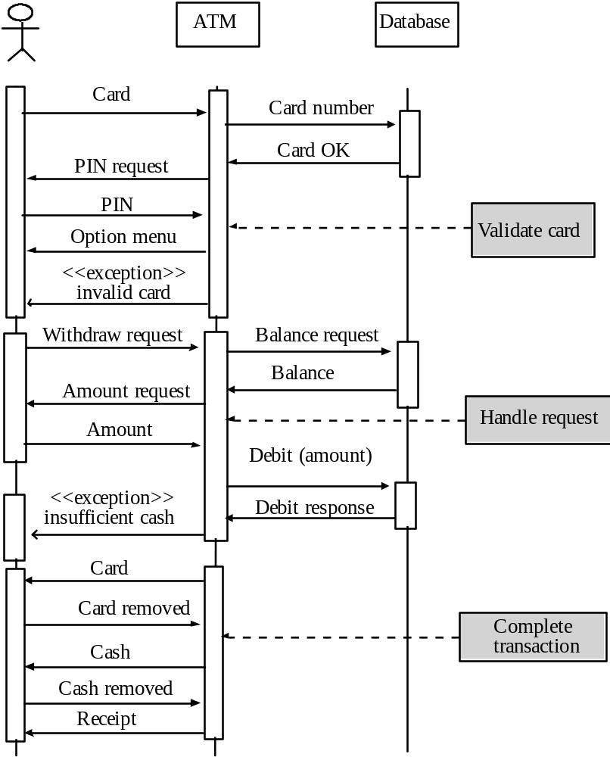

Slide 28
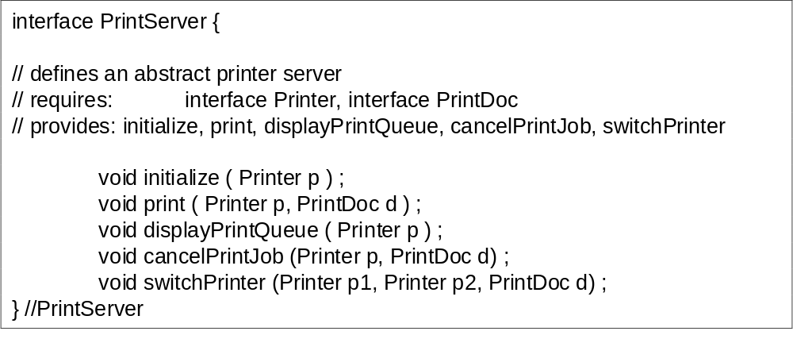
Jazyky pre popis programu/návrhu
+ popis sémantiky
Notes:
rozhrania sú vo všeobecnosti buď funkčné (API) alebo dátové
formálne jazyky, napr. algebraické špecifikácie (v praxi však málokedy používané) umožňujú zachytiť aj sémantiku rozhrania;
v tomto prípade treba sémantiku popísať inak, napr. voľným textom

Slide 29
Obsah
úvod
zápis používateľských požiadaviek
zápis systémových požiadaviek
dokument so špecifikáciou požiadaviek

Slide 30
Štruktúra špecifikácie požiadaviek
predhovor
  cieľová skupina
  história zmien
úvod
  dôvod pre vznik systému, väzba na stratégiu org.
  vymedzenie rozsahu: funkčnosť, rozhrania
slovník pojmov
voľne vychádza z IEEE/ANSI 830-1993

Slide 31
Štruktúra špecifikácie požiadaviek (2)
používateľské požiadavky
  vrátane systémových nie-funkčných požiadaviek
náčrt architektúry systému
systémové požiadavky
  vrátane príslušných modelov systému
predpokladaný vývoj systému
prílohy
obsah a index
závisí od typu projektu!
Notes:
závislosť od typu projektu:
evolučný model vs. zložitý vývoj HW/SW systému;
systémy s nestabilnými požiadavkami;
COTS systémy (môžu obsahovať špecifikáciu v jazyku používanom daným COTS systémom)

Slide 32
Publikum
zákazník (manažéri)
zákazník (technici)
používatelia (manažéri)
používatelia (koncoví používatelia)
riešiteľ (manažéri)
riešiteľ (vývojári)
riešiteľ (testeri)
riešiteľ (údržba)
...

Slide 33
Obsah
úvod
zápis používateľských požiadaviek
zápis systémových požiadaviek
dokument so špecifikáciou požiadaviek
proces špecifikácie požiadaviek
získanie požiadaviek
validácia požiadaviek
správa požiadaviek
prototypovanie

Slide 34
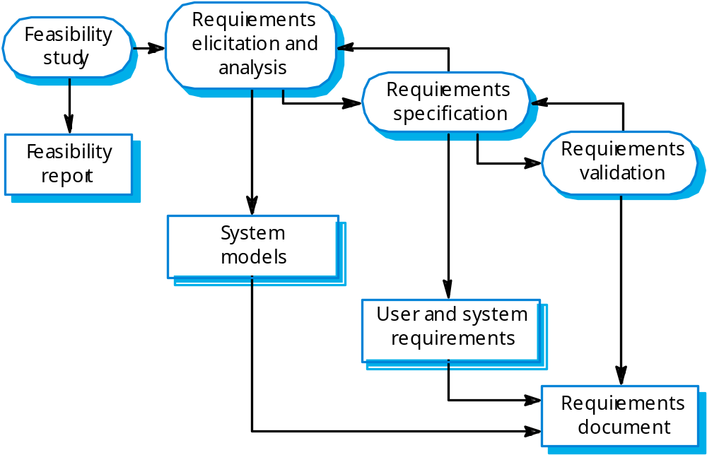
Notes:
tri základné iterácie:
„biznis požiadavky“ – čo chce zákazník systémom dosiahnuť, prečo zadáva jeho vytvorenie
používateľské požiadavky
systémové požiadavky

Slide 35
Štúdia uskutočniteľnosti
vstup: predbežný popis systému a predstava o jeho použití
výstup: návrh rozhodnutia, či začať projekt
podporuje systém ciele organizácie ?
je systém implementovateľný ?
je systém integrovateľný ?
Notes:
nie je striktne súčasťou RE (requirements engineering) – je skôr súčasťou riadenia projektu, avšak s RE voľne súvisí
implementovateľnosť – súčasná technológia, obmedzenia času a peňazí
integrácia – do prostredia organizácie – s ostatnými IT systémami
prvá otázka je kritická, nie vždy je samozrejmé, že sa vyvíjajú systémy, ktoré podporujú ciele organizácie
výstupom je správa s odporúčaním a prípadne s úpravou rozsahu systému, rozpočtu, časového rámca resp. so spresnením/pridaním základných požiadaviek

Slide 36
Obsah
úvod
zápis používateľských požiadaviek
zápis systémových požiadaviek
dokument so špecifikáciou požiadaviek
proces špecifikácie požiadaviek
získanie požiadaviek
validácia požiadaviek
správa požiadaviek
prototypovanie

Slide 37
Stakeholders
všetci, ktorí majú priamy alebo nepriamy vplyv na požiadavky
koncoví používatelia a ich manažéri
vedenie organizácie zákazníka
správcovia IT infraštruktúry
správcovia interagujúcich systémov
doménoví experti
bezpečnostní manažéri
...
Notes:
získanie a analýza požiadaviek zahŕňa množstvo ľudí v organizácii zákazníka (a niekedy aj v iných organizáciách)
tiež napr. zástupcovia odborov, ...
príklad: bankomat: zákazníci, zástupcovia iných bánk (možnosť výberu z ich účtov), manažéri pobočiek, pracovníci „pri okienku“, DB administrátori, bezpečnostní manažéri, pracovníci marketingu, ľudia z HW/SW údržby.

Slide 38
Aktivity
objavovanie požiadaviek
klasifikácia a organizácia požiadaviek
prioritizácia požiadaviek
riešenie konfliktov
(predbežná) kontrola požiadaviek
dokumentácia požiadaviek

Slide 39
Technika 1: Interview
uzavreté a otvorené otázky
áno: získanie celkového prehľadu
nie: doménové požiadavky
schopnosť formulovať konkrétne otázky, počúvať a premýšľať
Notes:
spravidla zmes uzavretých a otvorených otázok
prehľad o tom, aké funkcie účastníci požadujú od systému
nie: doménové požiadavky – veci, ktoré vyplývajú z toho, v akej oblasti sa systém vyvíja (používatelia na ne často ani nemyslia; navyše tieto požiadavky sa dajú efektívnejšie získať inak)
niekedy: dotazníková metóda (možno ak potrebujeme odpoveď na špecifické otázky); workshop (stretnutie viacerých ľudí) ...

Slide 40
Technika 1a: Scenáre
stav systému na začiatku
štandardný priebeh
výnimky / alternatívy
stav systému na konci
UML Use Cases (dorobiť)
Notes:
diskusia nad konkrétnou funkciou (ako má byť v systéme realizovaná)

Slide 41
Technika 2: Štúdium dokumentov
externá legislatíva
firemné smernice
Notes:
externá legislatíva: zákony, vyhlášky, nariadenia, usmernenia ... o.i. napr. požadované výkazy
firemné smernice: pravidlá, procesy, ...

Slide 42
Technika 3: Existujúci systém
prezentácia funkčnosti a spôsobu používania
štúdium dokumentácie
Notes:
(dokumentácia nemusí byť aktuálna a popisovať aktuálny spôsob používania)

Slide 43
Technika 3: Opakované použitie
štúdium špecifikácie požiadaviek na podobné systémy

Slide 44
Technika 4: Prototypovanie

Slide 45
Technika 5: Pozorovanie

